Slide 1

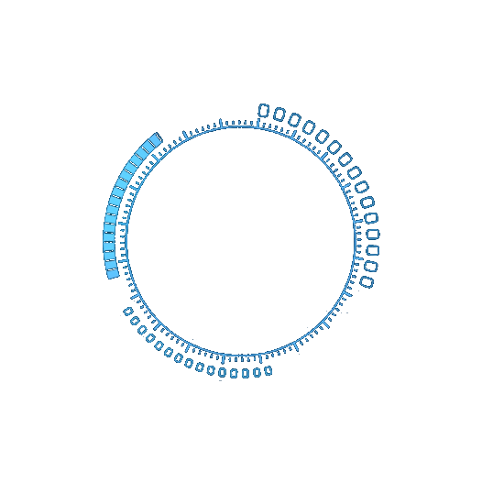

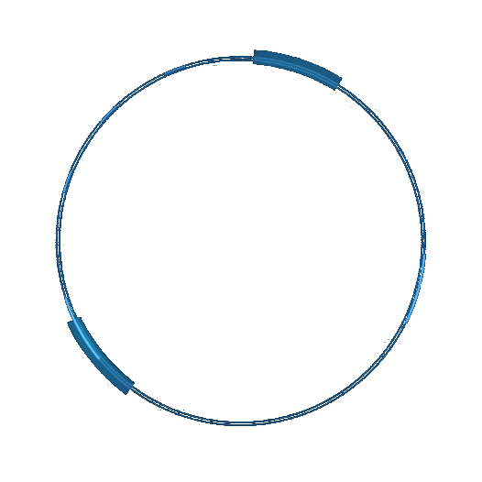

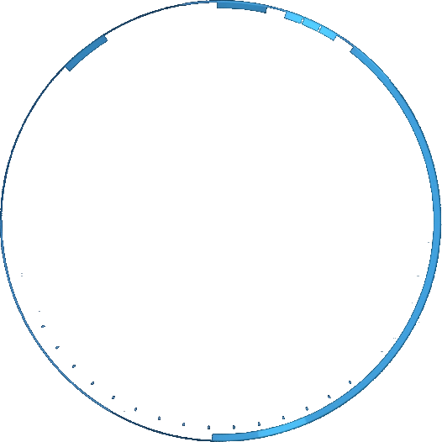



动脑学院
做一家受人尊敬的企业，做一位受人尊敬的老师
突破学习瓶颈 掌握核心技术

Slide 2
Android进程保活
主讲老师 : Lance

Slide 3
进程的优先级
Android 系统将尽量长时间地保持应用进程，但为了新建进程或运行更重要的进程，需要清除旧进程来回收内存。 为了确定保留或终止哪些进程，系统会对进程进行分类。 需要时，系统会首先消除重要性最低的进程，然后是清除重要性稍低一级的进程，依此类推，以回收系统资源。
https://developer.android.google.cn/guide/components/processes-and-threads.html?hl=zh-cn

Slide 4

Low Memory Killer
系统出于体验和性能上的考虑，app在退到后台时系统并不会真正的kill掉这个进程，而是将其缓存起来。打开的应用越多，后台缓存的进程也越多。在系统内存不足的情况下，系统开始依据自身的一套进程回收机制来判断要kill掉哪些进程，以腾出内存来供给需要的app, 这套杀进程回收内存的机制就叫 Low Memory Killer。
cat /sys/module/lowmemorykiller/parameters/minfree
这些数字的单位是page. 1 page = 4 kb
内存阈值在不同的手机上不一样，一旦低于该值,Android便开始按顺序关闭进程. 因此Android开始结束优先级最低的空进程，即当可用内存小于180MB(46080)

Slide 5
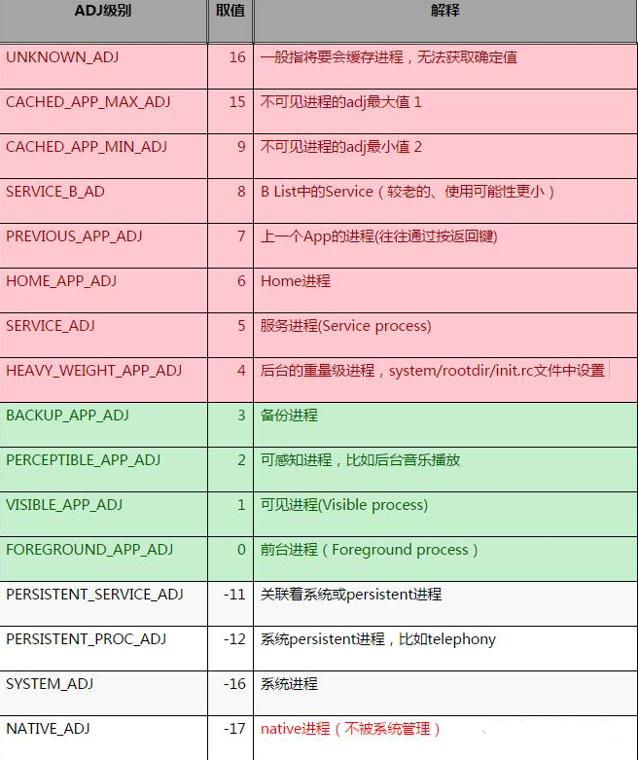



oom_adj
进程的优先级通过进程的adj值来反映，它是linux内核分配给每个系统进程的一个值，进程回收机制根据这个值来决定是否进行回收。adj的值越小，进程的优先级越高。
可以通过cat /proc/进程id/oom_adj可以看到当前进程的adj值。(需要[root]权限)
Home键后:(不同的ROM可能不一样)
adj越大，占用内存越多会被最先kill掉，所以保活就成了降低oom_adj的值，以及如何使得我们应用占的内存最少。

Slide 6
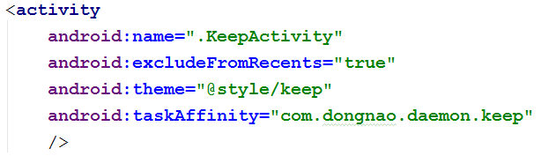
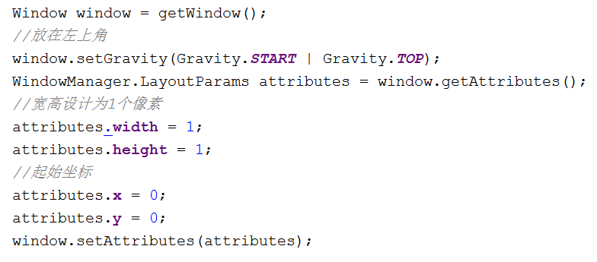
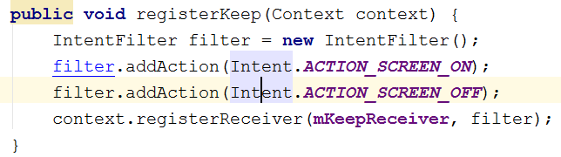

Activity提权
监控手机锁屏解锁事件，在屏幕锁屏时启动1个像素透明的 Activity，在用户解锁时将 Activity 销毁掉。从而达到提高进程优先级的作用。
缺陷：
存在一个Activity不够干净。同时也需要在锁屏后才能提权
按下Home后锁屏，获得adj为:

Slide 7
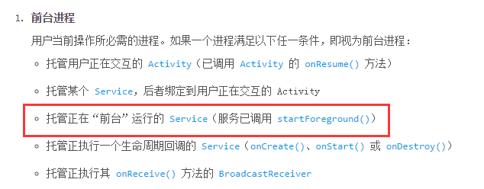

Service提权
前台进程是优先级最高的类型。在官方指南中有介绍：
创建一个前台服务用于提高app在按下home键之后的进程优先级
startForeground(ID,Notification)：使Service成为前台Service。 前台服务需要在通知栏显示一条：
API level < 18 ：参数2 设置 new Notification()，图标不会显示。
API level >= 18：在需要提优先级的service A启动一个InnerService。两个服务都startForeground，且绑定同样的 ID。Stop 掉InnerService ，通知栏图标被移除。
Home之后查看adj值

Slide 8
广播拉活
在发生特定系统事件时，系统会发出广播，通过在 AndroidManifest 中静态注册对应的广播监听器，即可在发生响应事件时拉活。
但是从android 7.0开始，对广播进行了限制，而且在8.0更加严格https://developer.android.google.cn/about/versions/oreo/background.html#broadcasts
可静态注册广播列表：
https://developer.android.google.cn/guide/components/broadcast-exceptions.html
“全家桶”拉活
有多个app在用户设备上安装，只要开启其中一个就可以将其他的app也拉活。比如手机里装了手Q、QQ空间、兴趣部落等等，那么打开任意一个app后，其他的app也都会被唤醒。

Slide 9
系统Service机制拉活
将 Service 设置为 START_STICKY，利用系统机制在 Service 挂掉后自动拉活：
START_STICKY：
“粘性”。如果service进程被kill掉，保留service的状态为开始状态，但不保留递送的intent对象。随后系统会尝试重新创建service，由于服务状态为开始状态，所以创建服务后一定会调用onStartCommand(Intent,int,int)方法。如果在此期间没有任何启动命令被传递到service，那么参数Intent将为null。
START_NOT_STICKY：
“非粘性的”。使用这个返回值时，如果在执行完onStartCommand后，服务被异常kill掉，系统不会自动重启该服务。
START_REDELIVER_INTENT：
重传Intent。使用这个返回值时，如果在执行完onStartCommand后，服务被异常kill掉，系统会自动重启该服务，并将Intent的值传入。
START_STICKY_COMPATIBILITY：
START_STICKY的兼容版本，但不保证服务被kill后一定能重启。
只要 targetSdkVersion 不小于5，就默认是 START_STICKY。
但是某些ROM 系统不会拉活。并且经过测试，Service 第一次被异常杀死后很快被重启，第二次会比第一次慢，第三次又会比前一次慢，一旦在短时间内 Service 被杀死4-5次，则系统不再拉起。

Slide 10
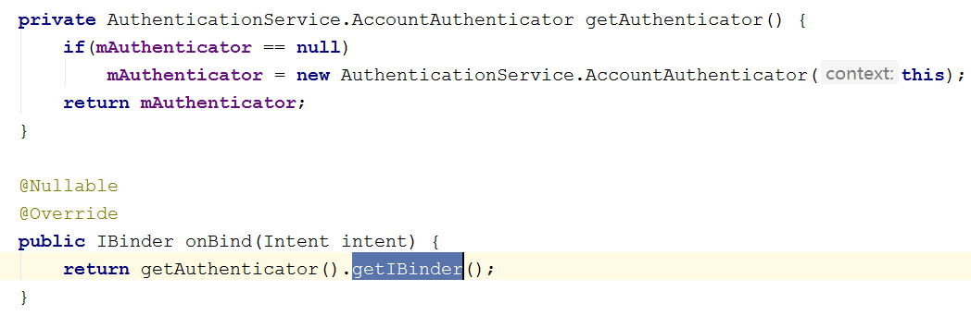
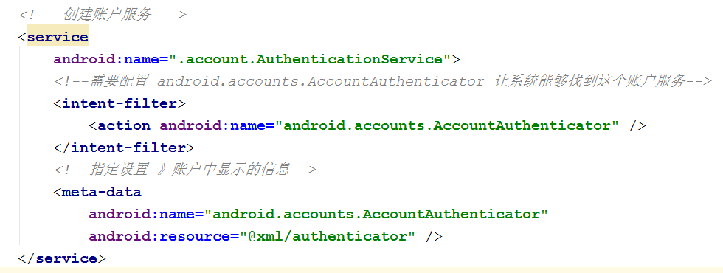
账户同步 拉活
手机系统设置里会有“帐户”一项功能，任何第三方APP都可以通过此功能将数据在一定时间内同步到服务器中去。系统在将APP帐户同步时，会将未启动的APP进程拉活。
https://github.com/googlesamples/android-BasicSyncAdapter
在AuthenticationService的onBind需要返回AbstractAccountAuthenticator的getIBinder

Slide 11
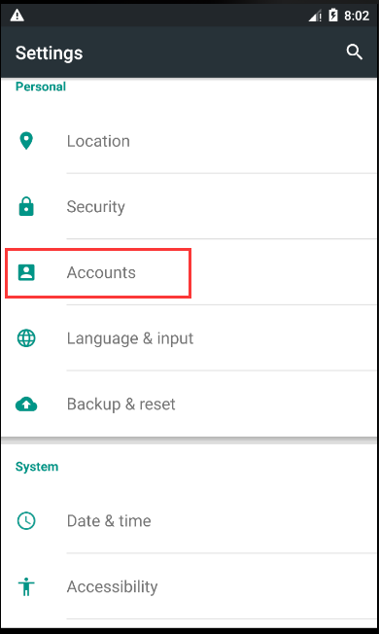
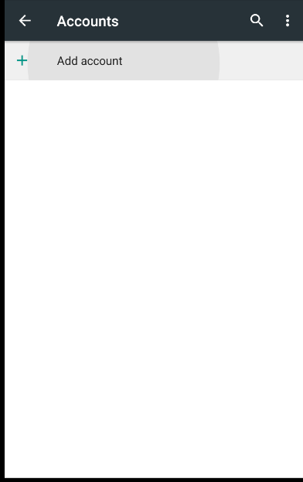
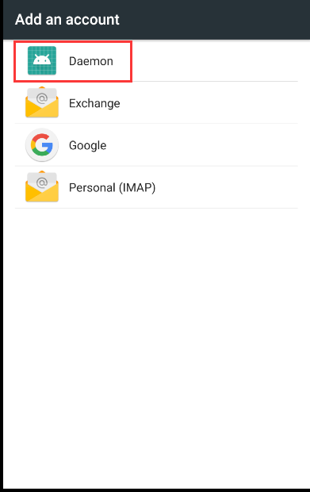

Slide 12
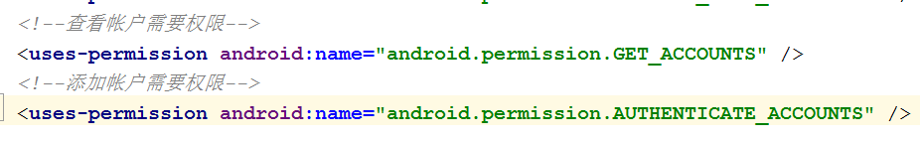
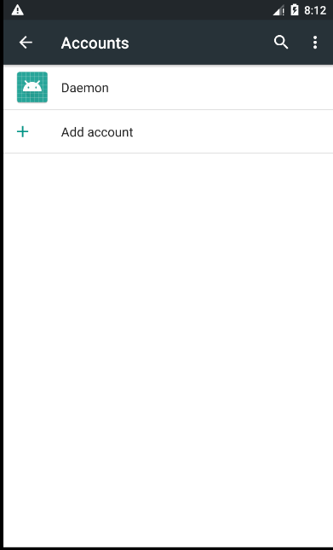
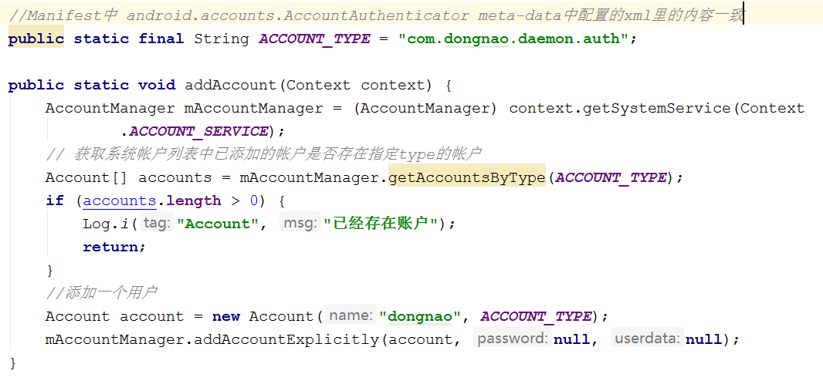
添加帐户

Slide 13
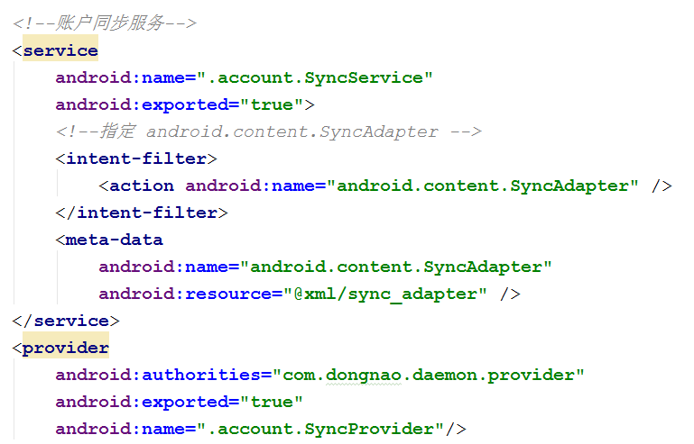
同步帐户
同样需要创建一个Service作为同步Service，并且在onBind返回AbstractThreadedSyncAdapter的getSyncAdapterBinder

Slide 14
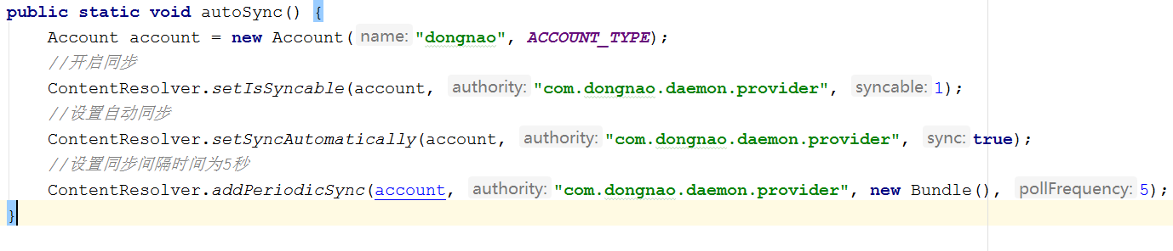
开启同步
为了达到进程保活的效果，可以开启自动同步。
时间间隔虽然设置了5s，但是Android本身为了考虑同步所带来的消耗和减少唤醒设备的次数，5s只是一个参考时间

Slide 15
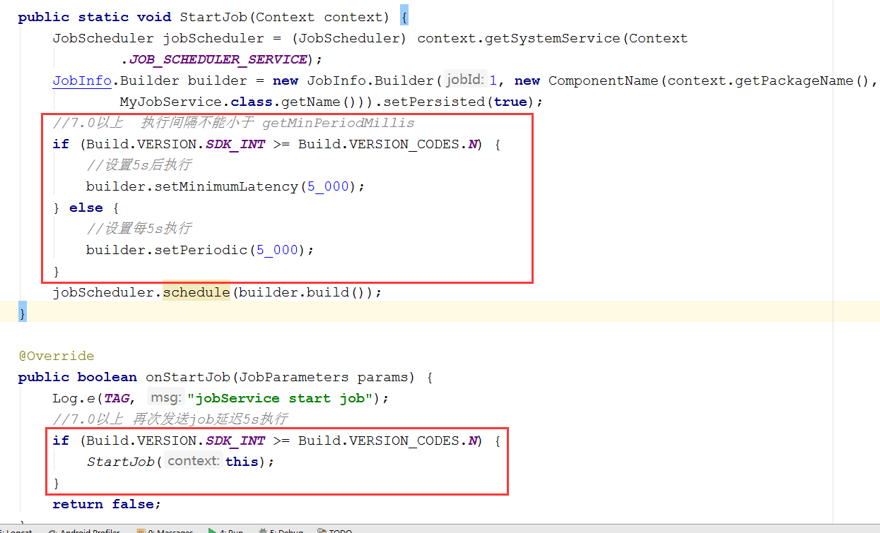
JobScheduler 拉活
JobScheduler允许在特定状态与特定时间间隔周期执行任务。可以利用它的这个特点完成保活的功能,效果即开启一个定时器，与普通定时器不同的是其调度由系统完成。
同样在某些ROM可能并不能达到需要的效果(某米)

Slide 16
其他
推送拉活
根据终端不同，在小米手机（包括 MIUI）接入小米推送、华为手机接入华为推送。
Native拉活
Native fork子进程用于观察当前app主进程的存亡状态。对于5.0以上成功率极低。

